Slide 1
链表

Slide 2

链表
数据在内存中不连续存放，用指针表示元素顺序。

Slide 3

链表是一种物理存储单元上非连续、非顺序的存储结构，数据元素的逻辑顺序是通过链表中的指针链接次序实现的
2000
2040
2020
2010
20
30
25
40
2040
2020
2010
NULL
Head
2000

Slide 4
链表结构
  单链表：由不连续结点组成，结点成员含指向自身结构的指针，即指向下一个结点的指针。
cnode
data
下一个结点的地址
cnode *next;
一个结点可以有多个指针，
构成不同的链表结构

Slide 5
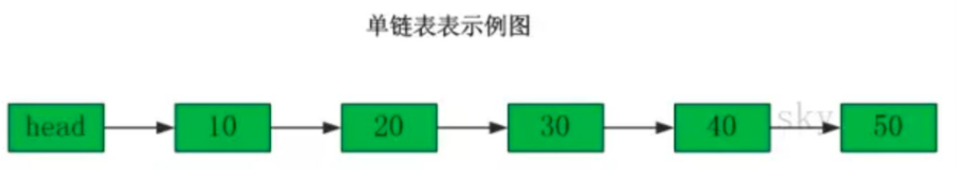
单链表
结点只有一个指针。

Slide 6
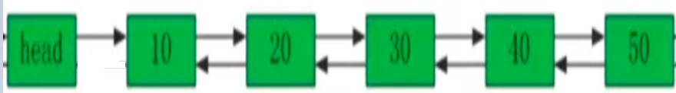
双向链表
  链表中的每个结点有两个指针，分别指向其前驱和后继结点。

Slide 7
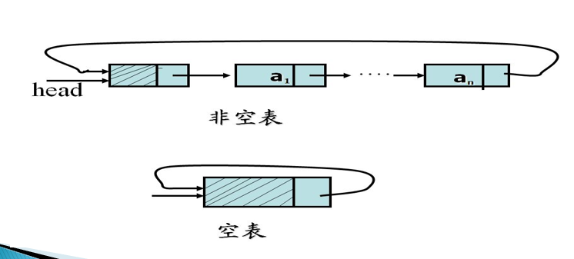
循环链表
  链表的最后一个结点的后继指针指向第一个结点。

Slide 8

双向循环链表
  链表的最后一个结点的后继指针指向第一个结点；第一个结点的前驱指针指向最后一个结点。

Slide 9

结点类、链表类定义
创建链表
查找
插入
删除

Slide 10
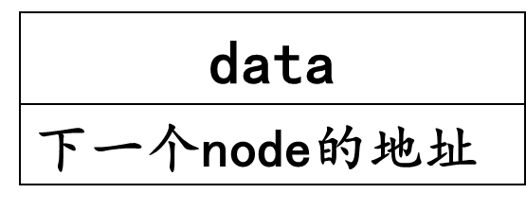
单链表结点类定义
class cnode
{
int data; // 数据成员
cnode *next; // next指针
public:
//构造函数
cnode(int e = 0, cnode *nextval = nullptr);
//访问接口
void setdata(int e);
void setnext(cnode *nextval);
int getdata();
cnode *getnext();
};

Slide 11
单链表类定义
class clist
{
cnode* head;
public:
clist(); // constructor
cnode* find(int i); // find by index
int insertlist(int i, int e); // insert
int deletelist(int i, int& e); // delete
void print(); //output
cnode* findelement(int e); // find by val
void createlist(int num[], int n); // create list
};

Slide 12
单链表实现
不带头结点
带头结点

Slide 13
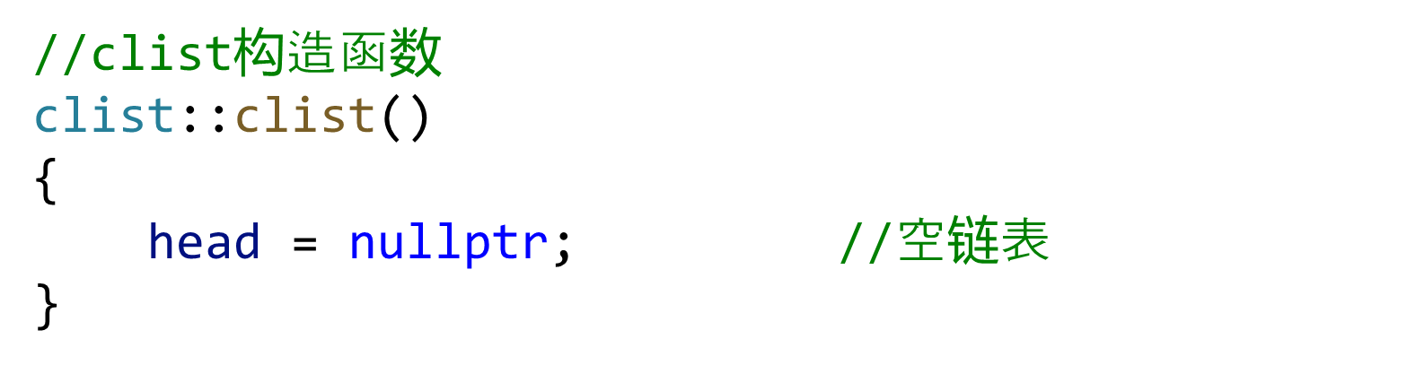
不带头结点：构造函数
head
∧

Slide 14
不带头结点：链表输出
2000
p
p
p
p
2040
2020
2010
20
30
25
40
p
2040
2020
2010
NULL
head
2000
p=head;
while(p)
{
}
cout<<p->getdata()<<“ “;
p=p->getnext();
20
30
25
40

Slide 15
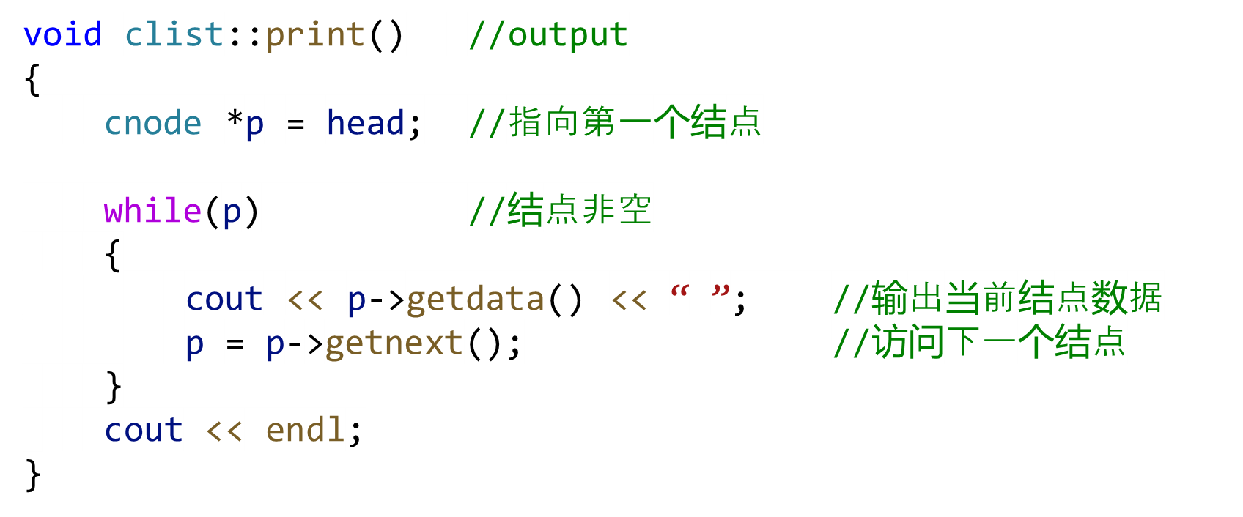
不带头结点：链表输出

Slide 16
不带头结点创建单链表：头插
head
2000
2020
2010
10
25
40
2040
head
2010
NULL
2040
s
30
2020
cnode* s;
s=new cnode(num[i],head);
head=s;

Slide 17
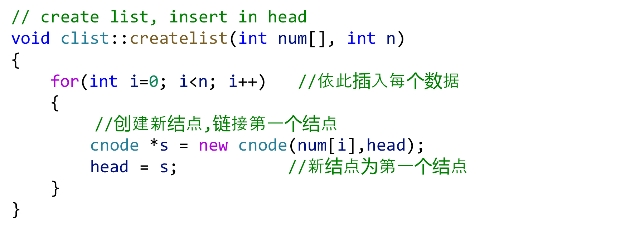
不带头结点创建单链表：头插

Slide 18
不带头结点创建单链表：尾插
s
2008
2000
head
∧
2000
2008
2000
20
30
∧
∧
2008

Slide 19
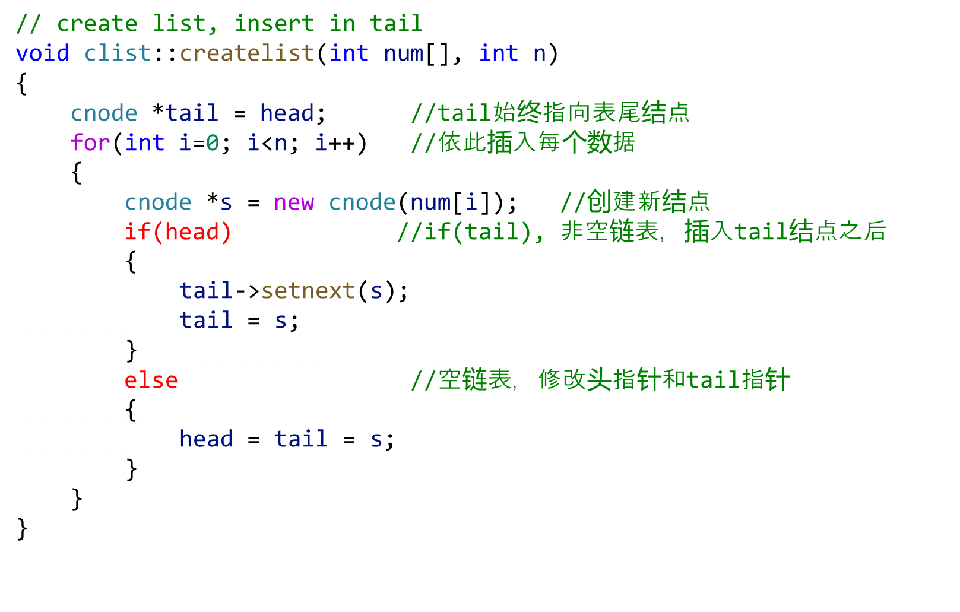
不带头结点创建单链表：尾插

Slide 20
不带头结点创建单链表：尾插
表尾插入需要对head分空和非空的判断。
同理，若插入、删除第一个结点，需要修改头指针head,
其它位置不需要,造成编程的麻烦。
为方便实现，增加头结点，即:
head = new cnode(0,nullptr);
该结点不存数据。第一个数据在head->next。
头结点优点：head值始终不变。不需在程序中加入if…else。

Slide 21
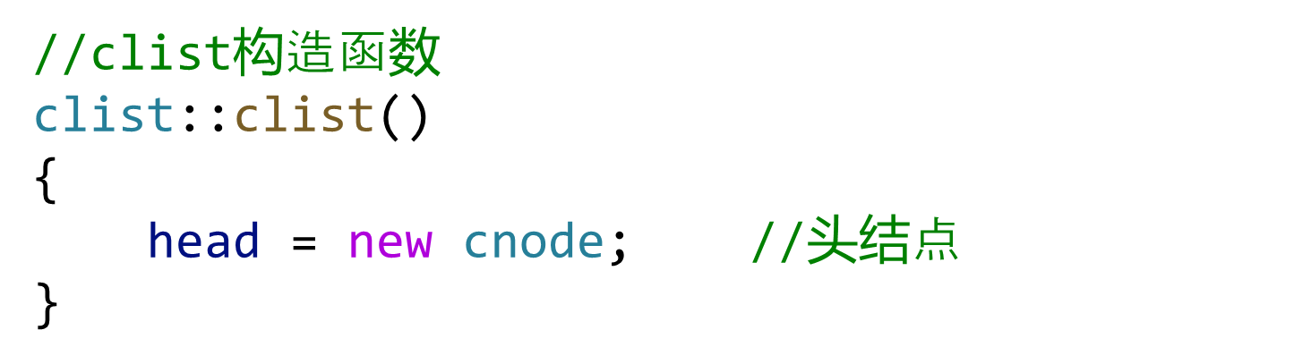
带头结点的空链表
0
head
nullptr
0不是数据，没有意义。也可以用它记录结点个数。

Slide 22
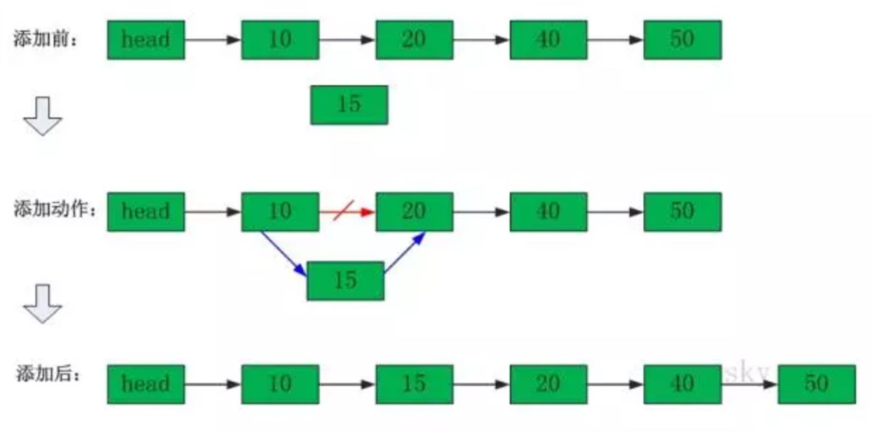
单链表操作：第2个位置插入15
Notes:
https://zhuanlan.zhihu.com/p/29627391

Slide 23
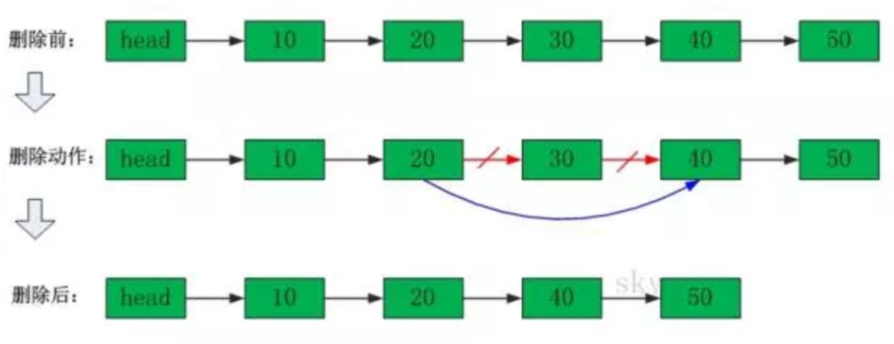
单链表操作：删除第3个位置元素
Notes:
https://zhuanlan.zhihu.com/p/29627391

Slide 24
查找、插入、删除
cnode *find(int i)
//查找第i个结点，返回结点指针；若不存在，
//返回空指针
int insert(int i,int e)
//调查找函数，找第i-1个结点指针，在其后插入e，
//插入成功，返回1；若没有第i-1个结点，不能插，返回0
int delete(int i,int &e)
//调查找函数，找第i-1个结点指针，若第i-1和第i个结点
//存在，删除第i个结点，用e返回其值。删除成功，
//返回1；否则返回0。

Slide 25
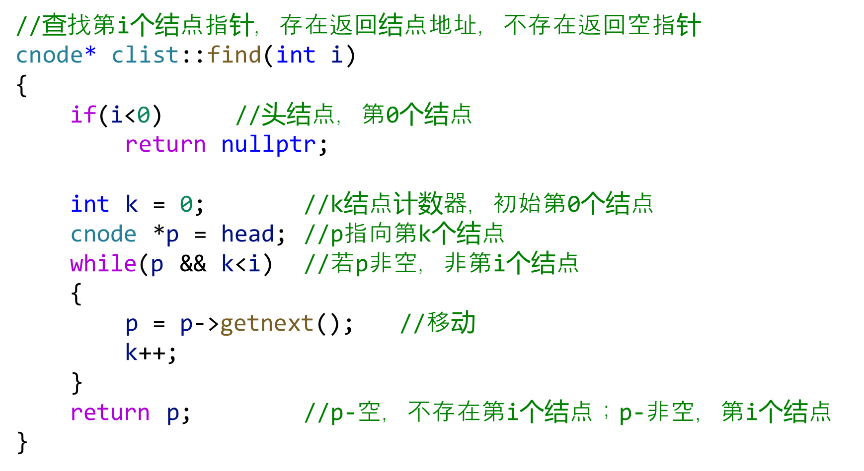
查找

Slide 26
带头结点的单链表:插入结点
p
2000
2020
2010
20
25
40
2020
2010
NULL
2040
2040
30
在结点p后插入结点30:
2020
cnode* s;
s = new cnode(30,p->getnext());
s
p->setnext(s);

Slide 27
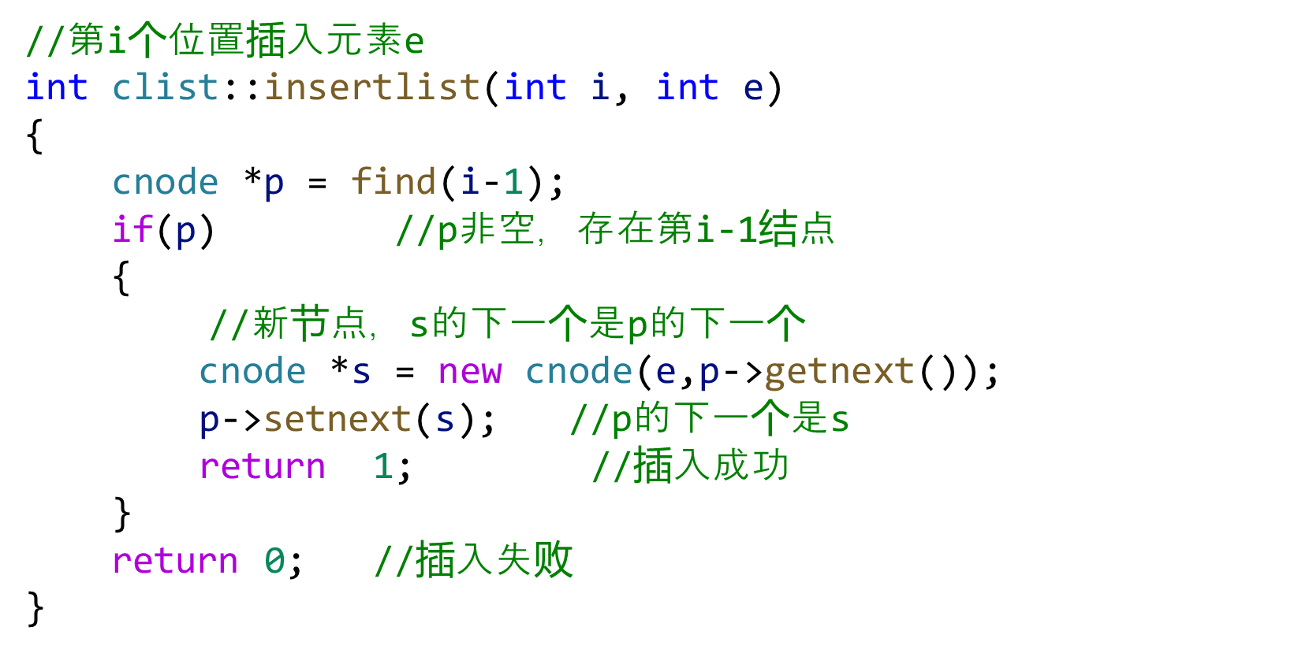
带头结点的单链表:插入结点

Slide 28
带头结点的单链表:删除结点
p
2000
2020
2010
20
25
40
2040
2010
NULL
2020
2040
删除结点p后的结点30:
30
cnode* q;
q=p->getnext();
p->setnext(q->getnext());
2020
q
delete q;

Slide 29
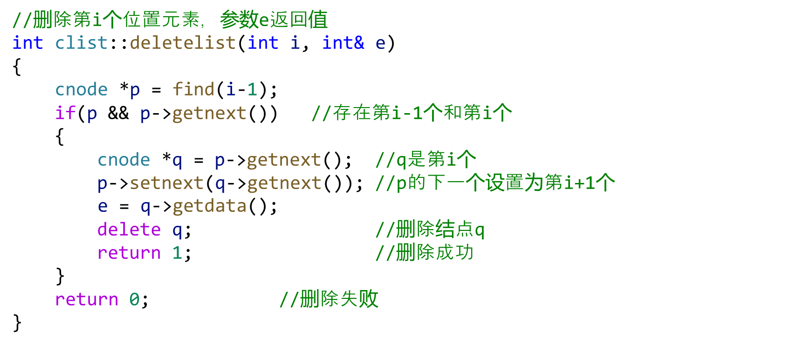
带头结点的单链表:删除结点

Slide 30
其它操作
int getlength()
//计算表长
~clist()
//释放单链表
cnode *find(int e)
//查找元素e，返回结点指针

Slide 31
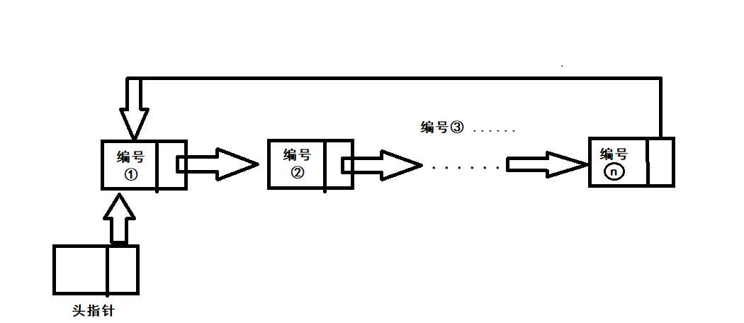
带头结点是否一定实现简单？
约瑟夫环：不带头结点实现简单。

Slide 32
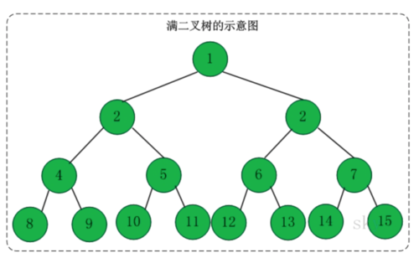
链表扩展：链式存储结构
Notes:
二叉树，左孩子指针，右孩子指针。

